Slide 1
信息安全数学基础
湖北警官学院 信息技术系
李佟鸿

Slide 2
第三章 同余式
同余式的基本概念
一次同余式相关定理
一次同余式的解法

Slide 3
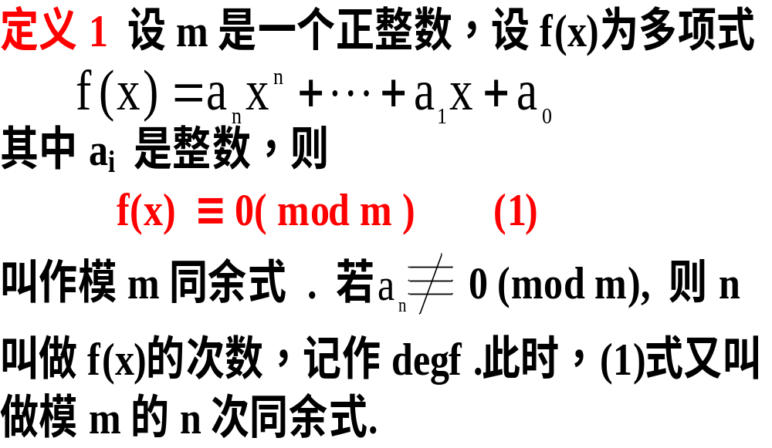
同余式的基本概念

Slide 4
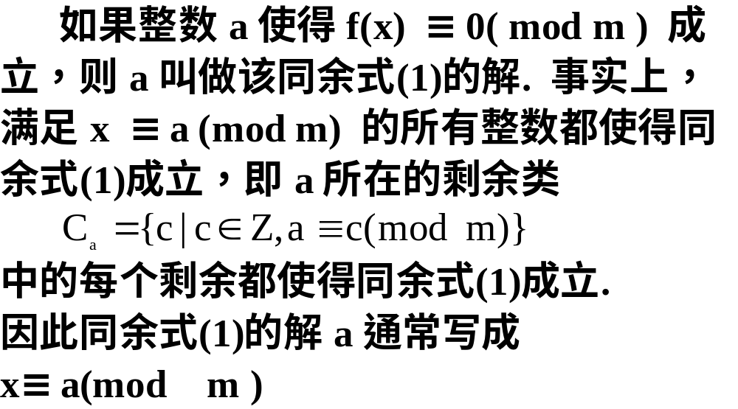
同余式的基本概念

Slide 5
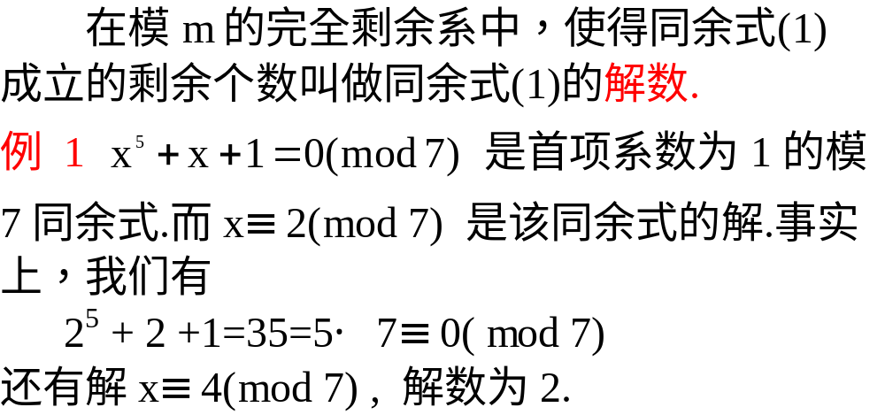
同余式的基本概念

Slide 6
同余式的基本定理
定理1 若(a , m) = 1,则 ax ≡ b (mod m)
有一解.
证明：因(a , m ) = 1 , 故
0 ,a ,2a , … , (m - 1)a
为m的完全剩余系.故其中有且只有一个r使
ar ≡ b (mod m)
故得：x ≡ r (mod m ) 是同余式的唯一解.

Slide 7
同余式的基本定理
定理2 若(a , m) = d > 1, d b ,则
ax ≡ b (mod m) 没有解.
证明 若有解 ，则可得: ax ≡ b (mod m)
而d | m, 故由2.1 定理11得到
ax ≡ b (mod d) 从而有 d | b,这与d b
矛盾，所以原同余式无解.

Slide 8
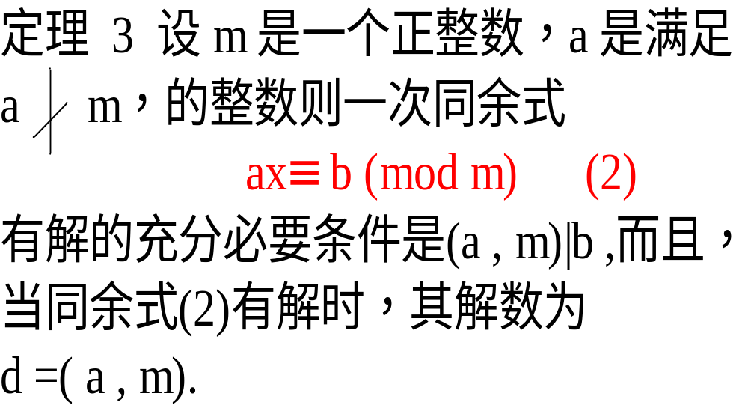
同余式的基本定理

Slide 9
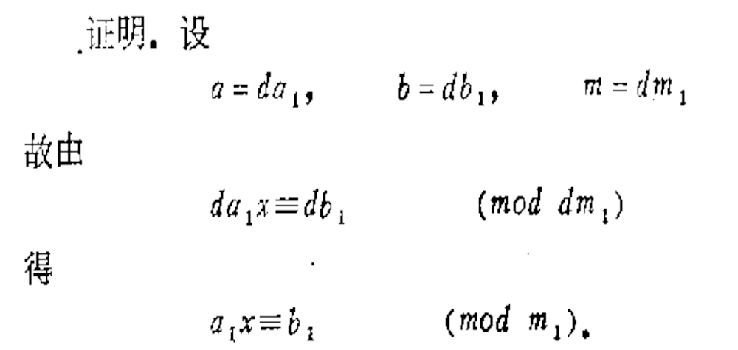
同余式的基本定理

Slide 10
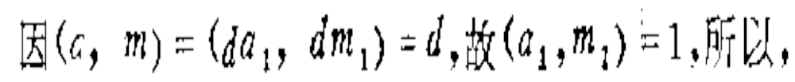
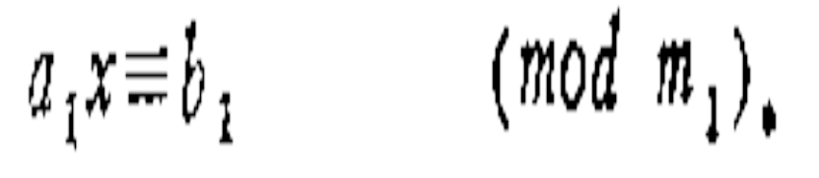
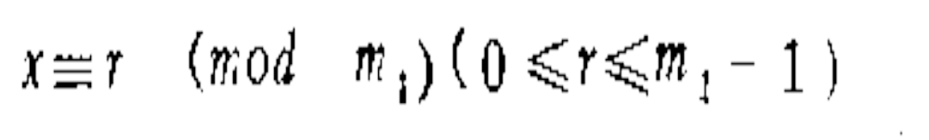
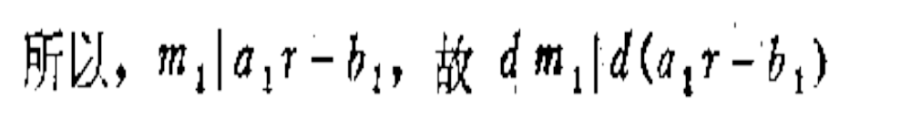
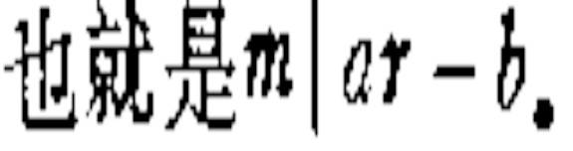
同余式的基本定理
同余式 (3) 只有一解.
设为

Slide 11
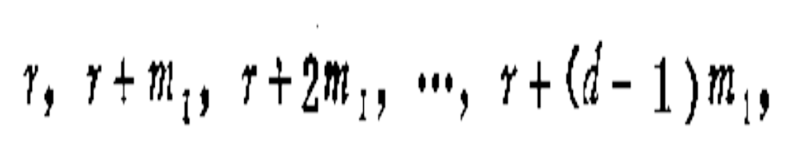
同余式的基本定理
故(3)式之根就是(2)式之根. 但在
0 ,1 , 2 , … , m-1 这m个数内有
这d个数都是(3)式的解，也是(2)式的根.
对于(3)式是一个解，对于(2)式是d个根.

Slide 12
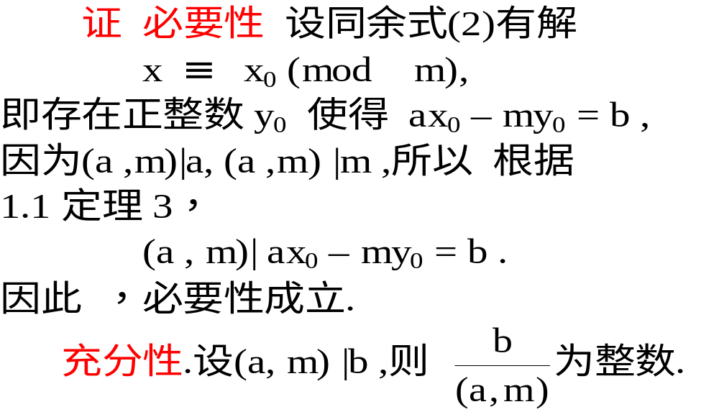
同余式的基本定理

Slide 13
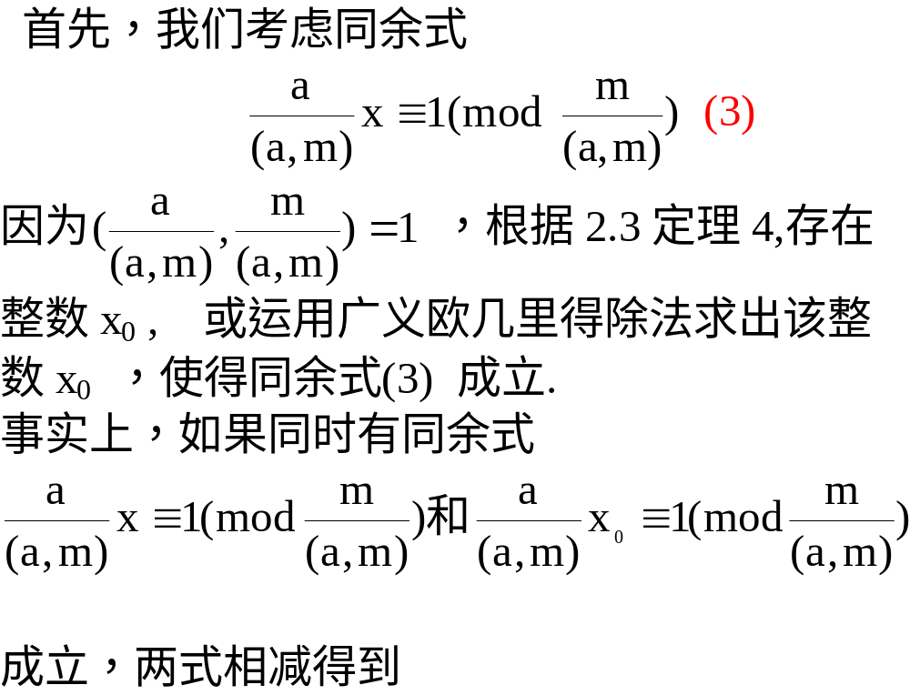
同余式的基本定理
定理4设m是一个正整数，a是满足(a,m)=1的整数，则存在整数a’,1≤a’ ≤m,使得aa’ ≡1(mod m)

Slide 14
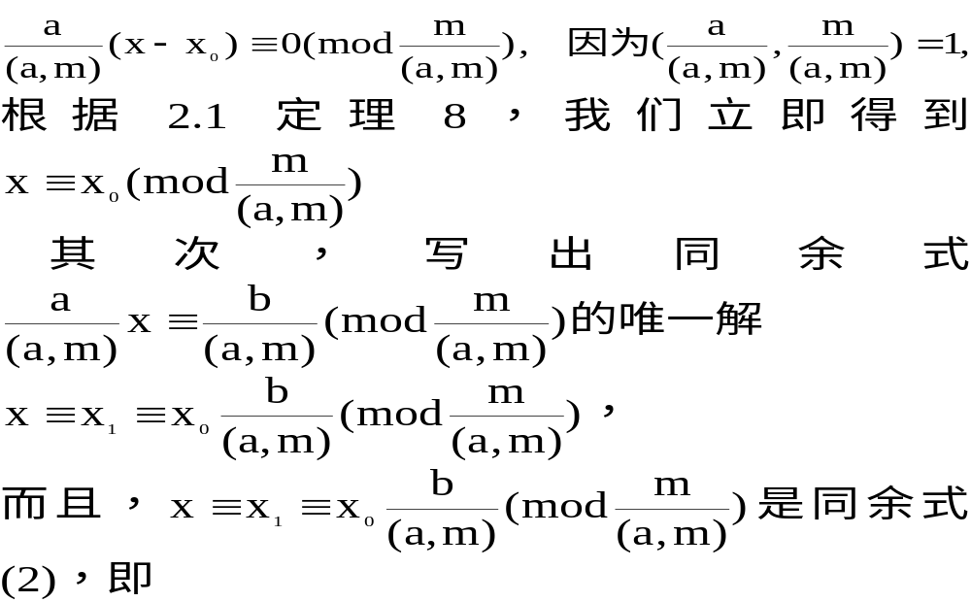
同余式的基本定理
定理8设m是一个正整数，ad ≡ bd (mod m).如果(d,m)=1,则a ≡b (mod m)

Slide 15
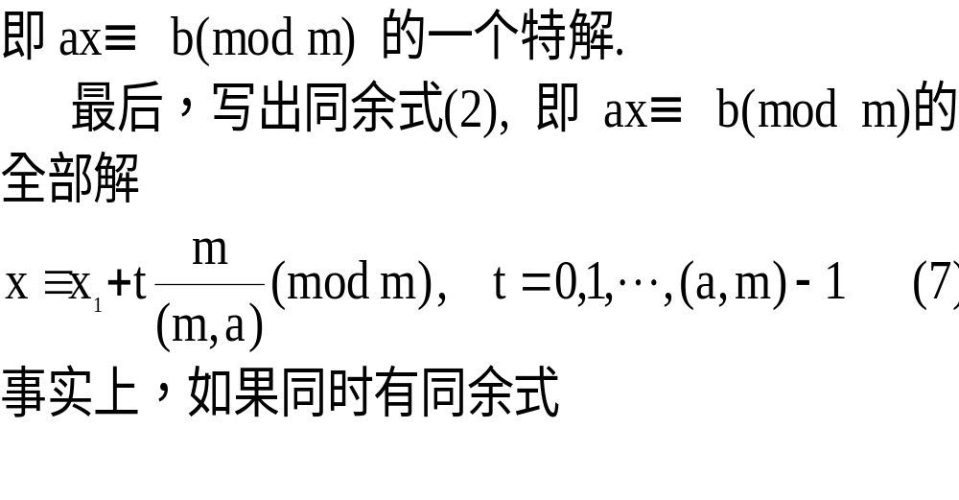
同余式的基本定理

Slide 16
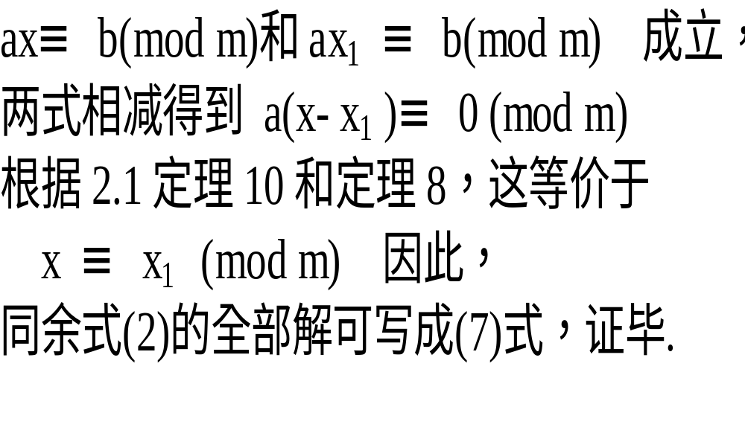
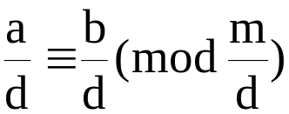
同余式的基本定理
定理10 设m是一个正整数，a≡b (mod m),如果整数d|(a ,b,m)则

Slide 17
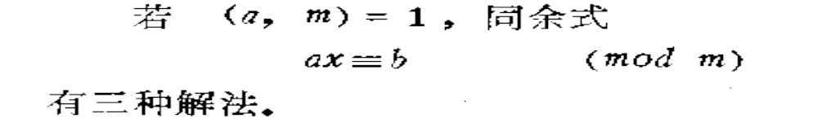
同余式的解法
第一种解法：因 (a , m ) = 1 , 则一定存在
s , t 使得 as + mt = 1 , 即
as ≡1 (mod m ) 故由
as x ≡ bs (mod m) 得到 x ≡ bs (mod m)
为同余式 a x ≡b (mod m) 的解.

Slide 18
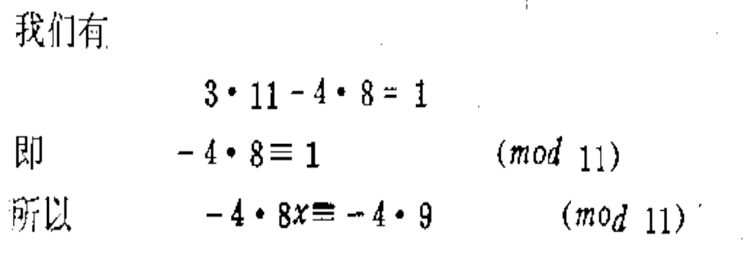
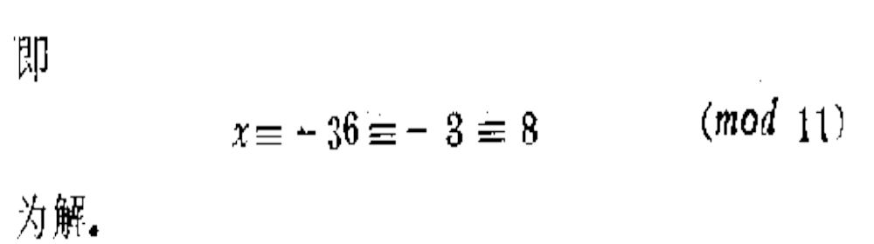
同余式的解法
例 3 解同余式 8x ≡ 9 ( mod 11)

Slide 19
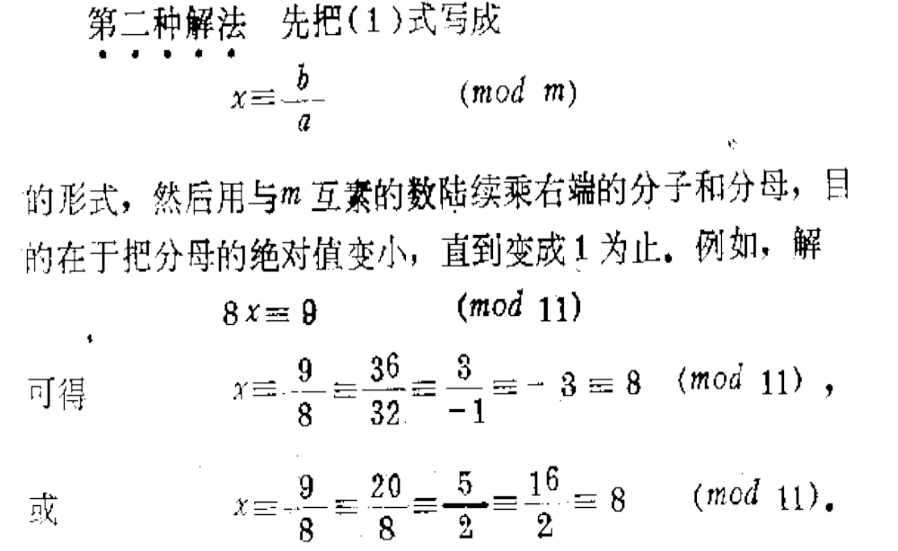
同余式的解法

Slide 20
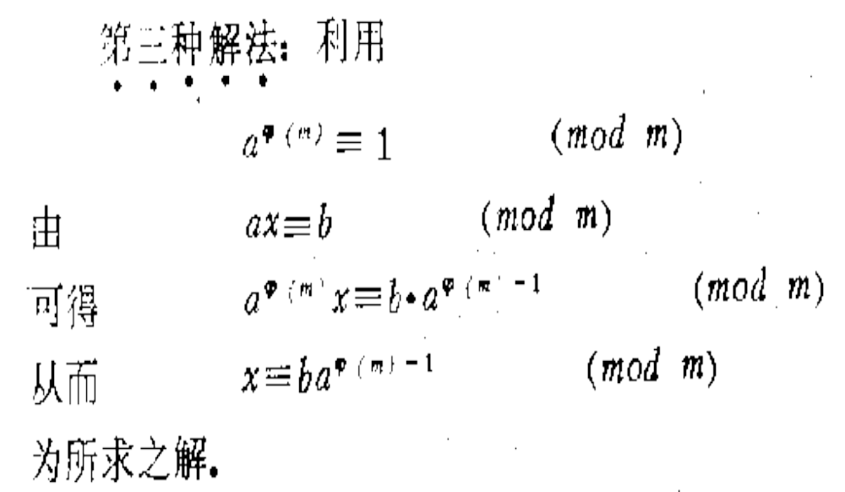
同余式的解法

Slide 21
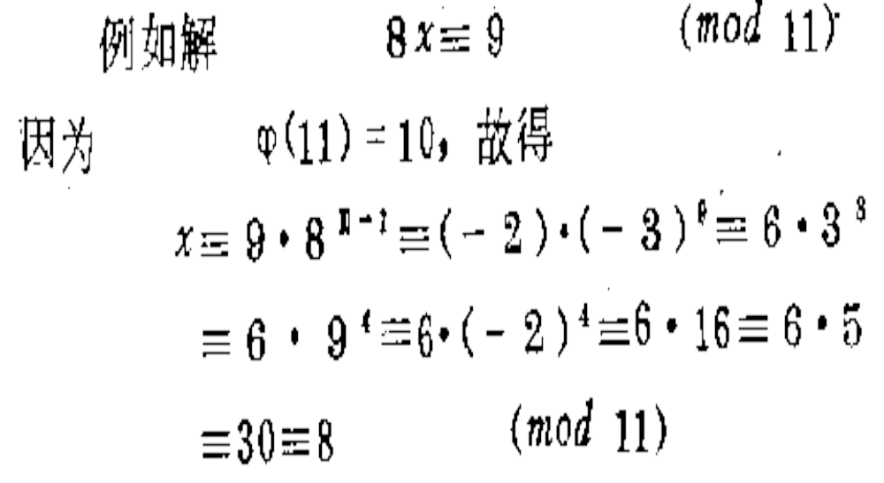
同余式的解法

Slide 22
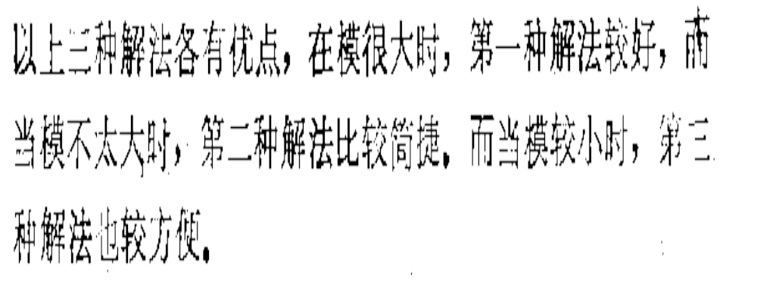
同余式的解法

Slide 23
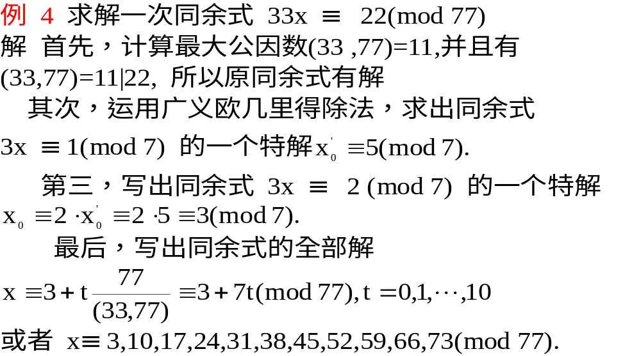
同余式的解法

Slide 24
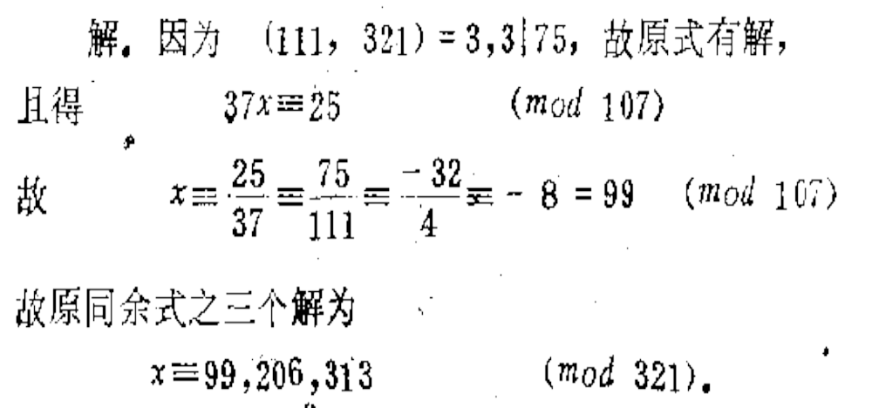
同余式的解法
例5 解同余式 111x ≡ 75 ( mod 321) .

Slide 25
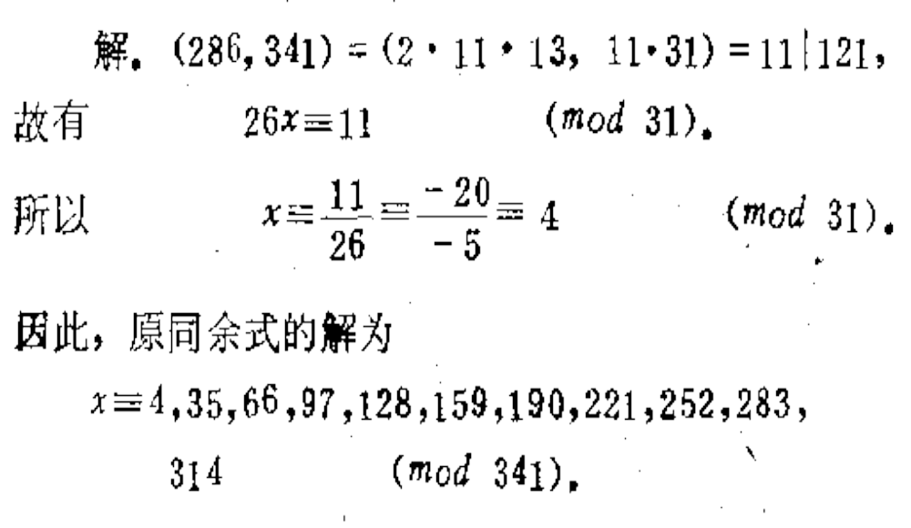
同余式的解法
例 6 解同余式 286 ≡ 121x ( mod 341) .

Slide 26
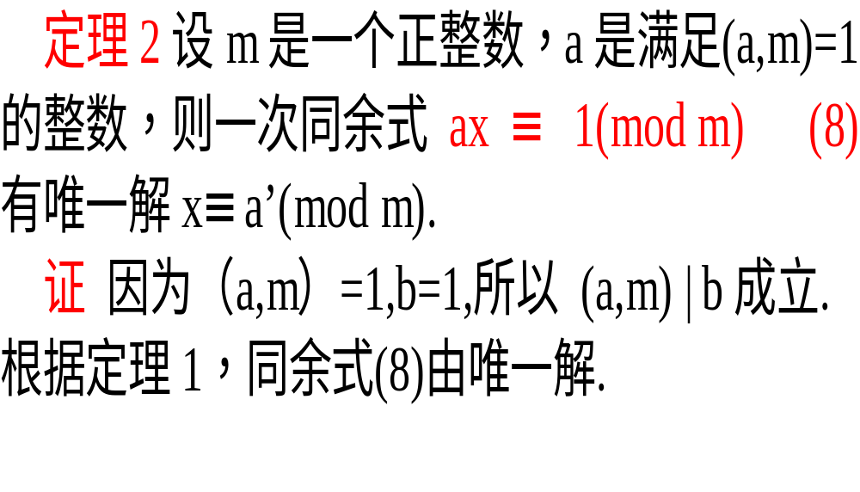
同余式的基本定理

Slide 27
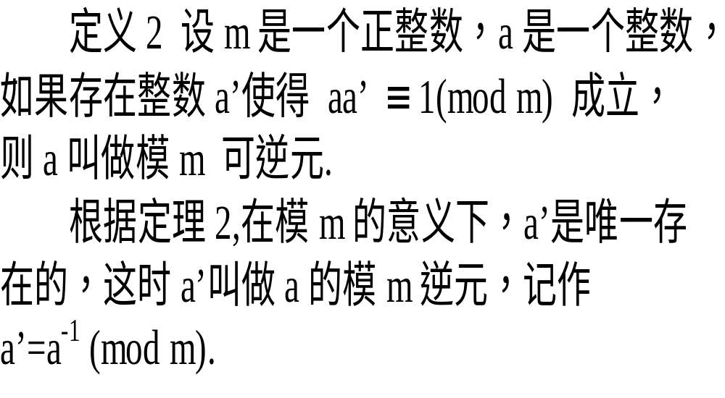
同余式的基本定理

Slide 28
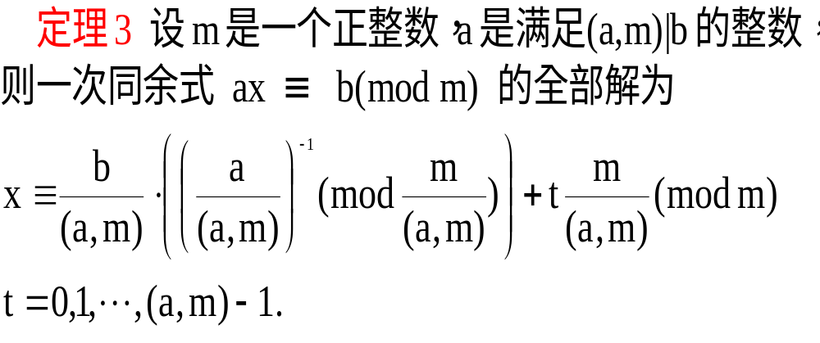
同余式的基本定理

Slide 29
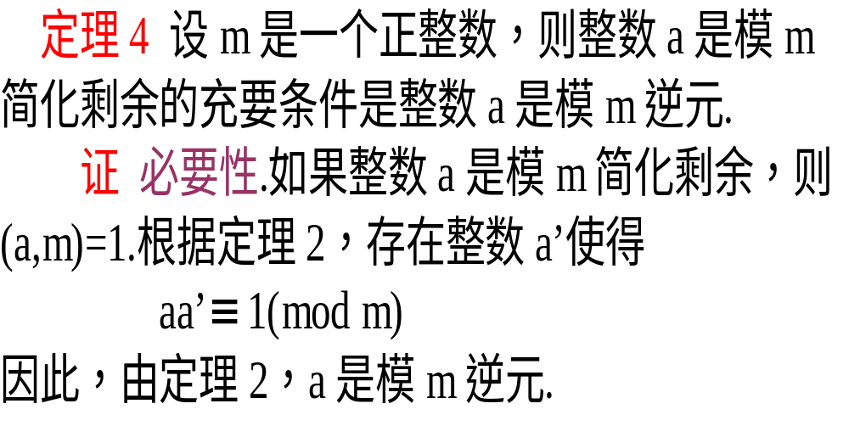
同余式的基本定理

Slide 30
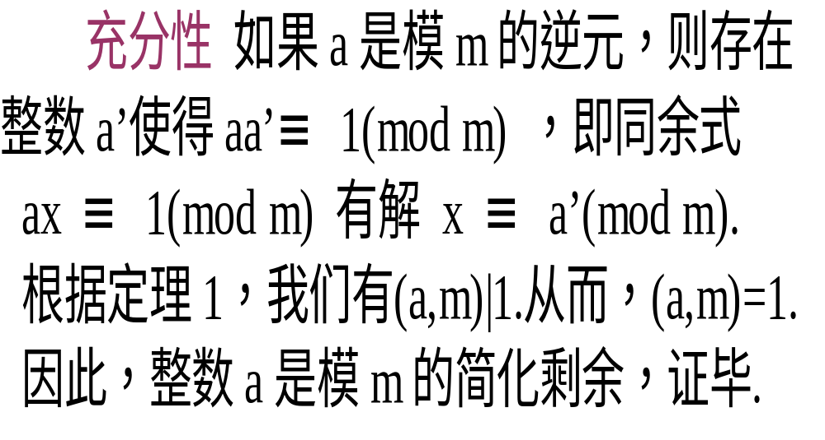
同余式的基本定理

Slide 31
本节小结
1. 了解同余式的基本概念.
2.理解同余式相关的基本定理.
3.能够运用基本理论解同余式的一次方程.

Slide 32
作业
习题 3.5
1 (3) ,(4)
2 (1) (2)
7 (2)

